Slide 1

Program | Úvodní Kahoot | Diplomatické dovednosti | Otázky pro diplomata | Návštěva ambasády | Témata debaty | Druhý den | Společné prohlášení
COMUNICAR para GOBERNAR
KOMUNIKACE pro VLÁDNUTÍ
6.-7.5.2026
Mgr. Markéta Lorencová
Bc. Klára Kepková
Projektu se zúčatnilo 14 žáků.

Slide 2
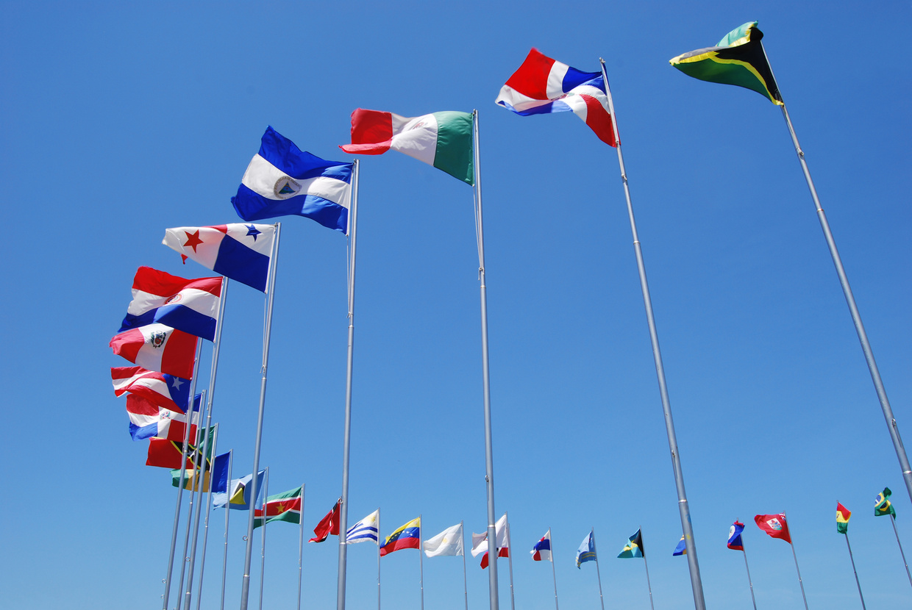
Program:
  Jazyk: španělština jako jazyk diplomacie.
  Hledám informací: jedno téma, ale různé postoje zemí.
  Hra na diplomaty: debata mezi hispánskými zeměmi o současných výzvách.
  Diplomatické usnesení - písemný dokument.
  Návštěva velvyslanectví: Španělska

Slide 3
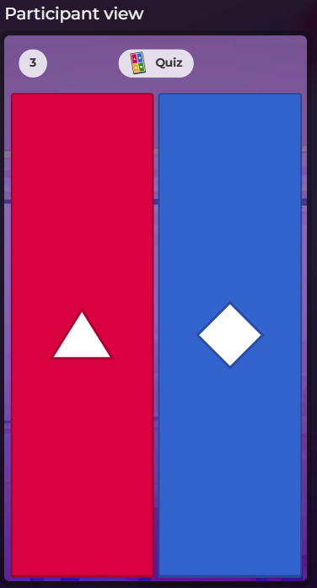
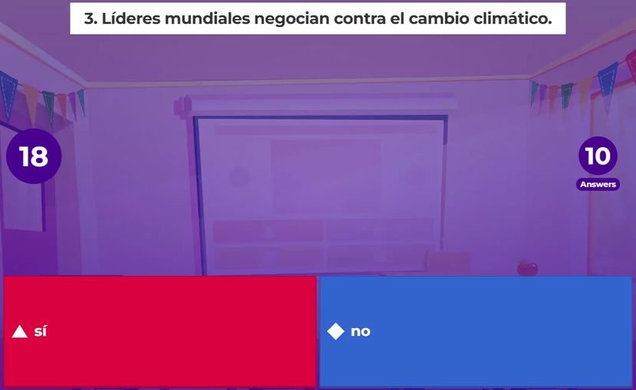
V úvodu projektových dnů
jsme žáky zapojili do krátké
rozehřívací aktivity pomocí
Kahootu, který probíhal ve
španělštině a byl zaměřený
na základní povědomí o
práci diplomata.
Aktivita pomohla žákům pochopit, v jak široké škále situací diplomaté působí, a připravila je na další práci v projektu o diplomacii mezi Českem a Španělskem.
Žáci měli u každé situace rozhodnout, zda je či není potřeba zásah diplomata („Sí, se necesita un diplomático / No, no se necesita“). Scénáře zahrnovaly například ztrátu pasu turisty, jednání světových lídrů o klimatu, organizaci španělské kulturní akce v Praze nebo řešení nelegálního rybolovu.
ÚVODNÍ KAHOOT NA OBSAH ČINNOSTI DIPLOMATA

Slide 4
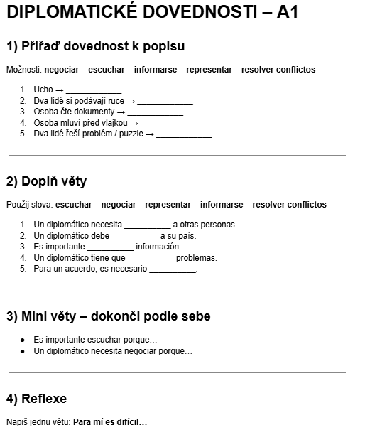
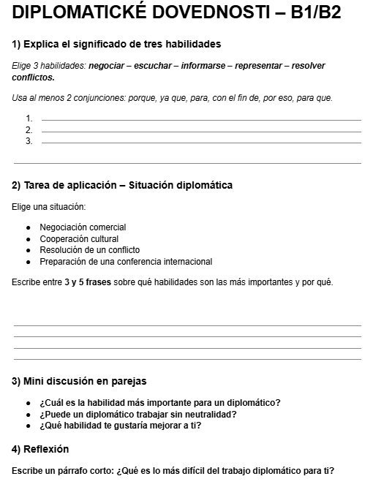
Aktivita
„Diplomatické dovednosti“
je společná pro všechny studenty, ale každý pracuje podle své úrovně. Všichni se seznámí s pěti klíčovými pojmy, které diplomat potřebuje. A1 studenti je přiřazují k popisům, zatímco B1+ je rozpracují do vět a vysvětlí, proč jsou pro diplomata důležité. Díky tomu všichni dělají totéž téma, ale každý v náročnosti, kterou zvládne.

Slide 5

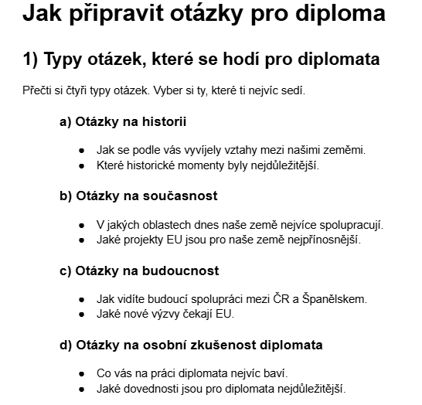


Příprava otázek pro diplomata
Žáci pracovali ve dvojicích až trojicích a jejich úkolem bylo připravit dvě otázky ke každému z témat: historie, současnost, budoucnost a zkušenosti diplomata. Po krátké brainstormingové aktivitě následovalo společné sdílení nápadů, prezentace jednotlivých skupin a podnětná reflexe. Na závěr žáci společně vybrali nejvhodnější otázky pro pana velvyslance.
SPOLEČNÁ REFLEXE:
  SDÍLENÍ
  HODNOCENÍ
  UPRAVOVÁNÍ
  FINÁLNÍ VÝBĚR OTÁZEK
SPOLEČNÝ ODCHOD NA ŠPANĚLSKOU AMBASÁDU

Slide 6
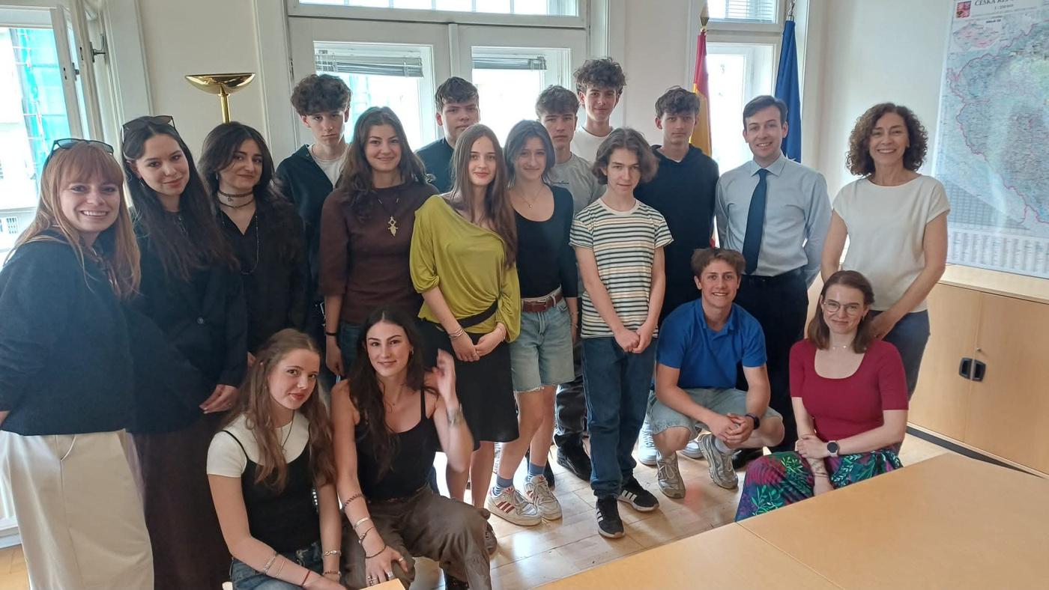
Velvyslanectví Španělska, Badeniho 4 170 00 Praha 7 – Holešovice
Návštěva ambasády

Slide 7
Během setkání měli žáci možnost položit panu velvyslanci Španělska v ČR otázky týkající se jeho vztahu k Praze a České republice, jeho předchozích diplomatických zkušeností, cesty k tomu stát se velvyslancem i spolupráce s institucemi působícími v ČR. Součástí programu byla také debata se zástupkyní španělského školství v ČR (agregada), která se věnuje především bilingvním programům, rozvoji výuky španělštiny a úzké spolupráci s Instituto Cervantes. Celá diskuse probíhala ve španělštině a žáci získali mnoho podnětných informací o fungování diplomacie i vzdělávacích aktivitách Španělska v ČR. Na závěr škola obdržela výukové plakáty španělského jazyka a geografie.
O čem jsme se bavili?

Slide 8
Druhý den
Druhý den začal společnou reflexí debaty s panem velvyslancem, během níž žáci sdíleli své postřehy a nejzajímavější momenty. Poté následoval krátký Kahoot ve španělštině zaměřený na diplomatické situace a mezinárodní spolupráci. Následně byli žáci náhodně rozděleni do skupin a losem získali jeden z pěti států: Estados Unidos Americanos, Estados Unidos Mexicanos, República de Colombia, Reino de España nebo Reino de Marruecos. Jejich úkolem bylo prostudovat postoje svého státu k tématům migrace, klimatu a globálních problémů a připravit argumenty pro následnou mezinárodní debatu. V diskusi zazněly například návrhy USA na omezení nelegální migrace a spolupráci s Kolumbií, mexické požadavky na lepší podmínky migrantů a finanční podporu chudších zemí, kolumbijské návrhy na boj proti pašeráckým skupinám, španělské požadavky na ochranu hranic a spolupráci s Marokem či marocké volání po finanční pomoci od bohatších států. Po debatě proběhlo hlasování a žáci společně vytvořili závěrečné mezinárodní prohlášení, které shrnovalo dosažené dohody.

Slide 9
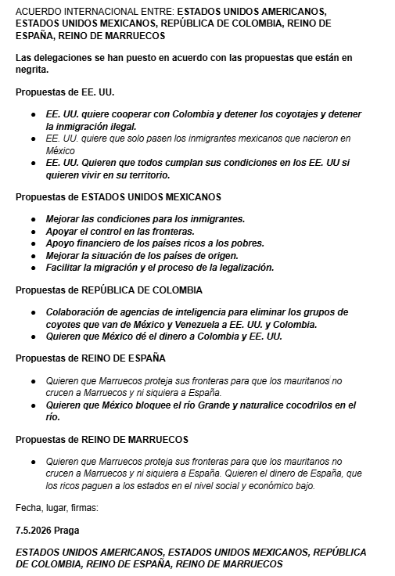
Společné usnesení a prohlášení států
Zkrácené shrnutí mezinárodní dohody (ČJ)
Dne 7. 5. 2026 v Praze uzavřely delegace USA, Mexika, Kolumbie, Španělska a Maroka společné prohlášení, ve kterém se shodly na vybraných návrzích týkajících se migrace a bezpečnosti.
USA prosazovaly zastavení nelegální migrace, užší spolupráci s Kolumbií proti převaděčům a požadavek, aby migranti v USA dodržovali stanovené podmínky.
Mexiko navrhlo zlepšení podmínek migrantů, posílení kontroly hranic, finanční podporu chudším zemím a usnadnění legální migrace.
Kolumbie požadovala spolupráci tajných služeb při potírání převaděčských skupin a finanční podporu od Mexika a USA.
Španělsko žádalo, aby Maroko lépe chránilo své hranice před migrací z Mauritánie, a navrhlo také posílení ochrany na hranici USA–Mexiko.
Maroko zdůraznilo potřebu finanční pomoci od bohatších států a závazek chránit své hranice před nelegální migrací.

Slide 10
Program | Úvodní Kahoot | Diplomatické dovednosti | Otázky pro diplomata | Návštěva ambasády | Témata debaty | Druhý den | Společné prohlášení
COMUNICAR para GOBERNAR
KOMUNIKACE pro VLÁDNUTÍ
6.-7.5.2026
Mgr. Markéta Lorencová
Bc. Klára Kepková
Projektu se zúčatnilo 14 žáků.

